Slide 1
Java 1P - Curs 2
Răzvan Corniță

Slide 2
Cuprins
Recapitulare
Clasa File
Metode din clasa File
Căi relative & absolute
Înlocuirea clasei File cu un nou API
Java.nio
Interfața Path
Clasa Files
Stream API
Stream folosit cu Files
Ce urmează?

Slide 3
Recapitulare - IO Streams
low level
InputStream, OutputStream - generalizarea oricărui tip de intrare / ieșire
FileInputStream, FileOutputStream - pentru fișiere
ByteArrayInputStream, ByteArrayOutputStream
high level
DataInputStream, DataOutputStream - teoretic, înlocuite de fluxurile Buffered
BufferedReader, BufferedWriter - aruncă excepții checked
PrintStream, PrintWriter
ObjectInputStream, ObjectOutputStream - serializare & deserializare

Slide 4
Recapitulare - IO Streams
Reader
FileReader
InputStreamReader
try with resources
serializare & deserializare
transient
versionarea obiectelor

Slide 5
2. Clasa File
in pachetul java.io
vechea modalitate de lucru în Java cu fișiere -> clasă legacy
cu toate acestea, în practică este încă extrem de întâlnită
clasa concretă
cel mai utilizat mod de instanțiere este constructorul cu parametru șir de caractere, reprezentând calea în sistemul de fișiere
la această cale din sistemul de fișiere nu se află neapărat un fișier - poate aici dorim să creăm un folder/fișier el neexistând anterior
ne ajută să lucrăm cu fișiere foldere - creat/șters/mutat/setat permisiuni etc
IOException + FileNotFoundException

Slide 6
2.1 Metode din clasa File
mkdir() - folosită pentru a crea un folder
mkdirs() - folosită pentru a crea mai multe foldere, unul in celalalt
createNewFile() - folosit pentru a crea un fișier gol
delete() – folosită pentru a șterge orice fișier sau folder gol (return boolean)
list() - folosit pentru afișarea conținutului unui folder sub formă de String-uri
listFiles() - folosit pentru afișarea conținutului unui folder sub formă de instanțe de File

Slide 7
2.2. Căi relative & absolute
cale absolută (full): dată în sistemul de fișiere prin specificare relativ la rădăcina (root) - punctul care e cel mai sus în sistemul de fișiere
Windows - C:\data\myfile.txt
Linux - /home/documents/myfile.txt

Slide 8
2.2. Căi relative & absolute
Exemplu cmd
cale relativă: ne referim de la o cale la altă cale - de la un fișier la alt fișier, nu printr-o cale relativă de la root
există 2 moduri de a ne deplasa în sistemul de fișiere:
../ - ne întoarcem în părintele directorului curent
./ - rămânem în folderul curent, pentru a ne referi la alte fișiere din același director
exemplu1: ne aflăm în directorul numit “Documents”, care conține directorul “Files”, care contine fiserul dorit, “myFile.txt”
./Files/myFile.txt
exemplu 2: ne aflăm în directorul numit “Files”, dar vrem să ne referim la fișierul “myFile.txt” care se află în celălalt director al părintelui, “Documents”
../Documents/myFile.txt

Slide 9
2. Clasa File - Exercițiul 1
Să se creeze un folder, cu clasa File din java.io.

Slide 10
2. Clasa File - Exercițiul 2
Să se creeze un fișier, cu clasa File din java.io.

Slide 11
2. Clasa File - Exercițiul 3
Să se șteargă fișierul creat anterior, cu clasa File din java.io.

Slide 12
2. Clasa File - Exercițiul 4
Să se creeze un program care poate primi din consolă, la infinit:
EXIT - se oprește aplicația
CF <adresa> - creează un fișier gol la adresa specificată
CD <adresa> - creează un folder gol la adresa specificată
LIST <adresa> - afișează conținutul unul folder de la o adresa dată
DELETE <adresa> - șterge un fișier de la adresa dată
bonus:
START - se așteaptă primirea comenzii pentru a porni aplicația. Pentru orice altă comandă introdusă înainte de START, se va afișa “Te rog introdu comanda START!”

Slide 13
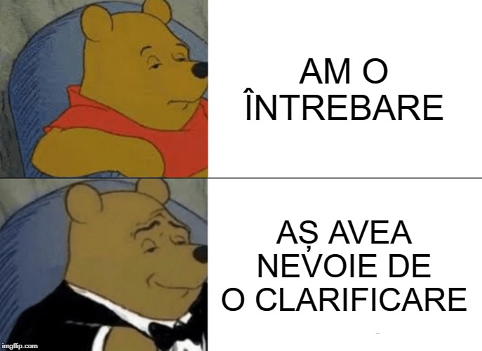
Întrebări?

Slide 14
2.3 Înlocuirea clasei File cu un nou API
clasa File nu respectă 2 caracteristici arhitecturale:
nu este Single Responsibility – conceptul ține de Design Patterns si Clean Coding.
pe scurt, înseamnă că această clasă nu are un singur scop, așa cum ar trebui - face referire la calea de localizare a fișierelor și de asemenea se ocupă de lucrul cu fișiere
nu abstractizeaza în niciun fel căile - este problematic pentru că sistemele de fișiere nu sunt la fel - Linux nu are sistemul de fișiere asemănător cu Windows-ul - nu putem trata corect diferențele de Sistem de Operare cu ajutorul acestei clase
trebuie să putem lucra decuplat - ce diferă între sistemele de operare trebuie să fie tratat de către Java, nu trebuie tratat de către programator - în felul acesta Java se pastreaza ca un limbaj de programare portabil

Slide 15
3. Java.nio
vom lucra cu:
interfața Path - răspunde de abstractizarea căii
clasa Paths - clasă de tip Factory (Design Pattern)
clasa Files
decuplează lucrul cu fișiere
clasă utilitară
conține metode statice

Slide 16
3.1. Cum declarăm un Path?
Path este o interfață ➜ nu poate fi instanțiată
declarăm un Path cu ajutorul clasei Paths, apelând metoda get()
Exemplu (getClass())

Slide 17
3.1. Interfața Path - Metode
getClass() - în funcție de sistemul de operare, se va afișa altceva
getFileName()
getParent()
getRoot() - la cale relativa returneaza null
getName() și getNameCount() - parcurgerea nivelelor din Path
root-ul nu este luat în considerare ca și nivel - se începe de la 0
subpath() - se obține doar o parte din calea relativa (între cei doi indecși care se dau ca parametru)
toFile() - în Path, metoda care transformă un Path in File
toPath() - în File, metoda care transformă File în Path, backwards compatibility
isAbsolute() - dacă calea este absolută sau relativă

Slide 18
3.1. Interfața Path - Exercițiul 5
Să se separe un Path în root, parent și fileName. Să se afișeze cele 3 elemente pentru o cale absolută și pentru cu cale relativă.

Slide 19
3.1. Interfața Path - Exercițiul 6
Să se parcurgă fiecare nivel din Path.

Slide 20
3.1. Interfața Path - Exercițiul 7
Să se returneze Path-ul, începând cu indexul 1, până la 3, pentru următorul Path: “C:A/B/C/D/E”

Slide 21
3.1. Interfața Path - Exercițiul 8
Să se transforme instanța de Path în File, și invers.

Slide 22
3.1. Interfața Path - Metode
rezolvarea căilor - modalitate de concatenare cu ajutorul lui resolve() - nu prea e folosită în practică, dar sunt întrebări în OCP din el
dacă discutăm despre căi relative - rezultatul este concatenarea celor doua
dacă una dintre cai este absolută, atunci există 2 cazuri:
dacă p1 este absolută și p2 este relativă - rezultatul va fi ca cel de mai sus
dacă p1 este relativă și p2 absolută - atunci rezultatul va fi reprezentat chiar de p2

Slide 23
3.1. Interfața Path - Exercițiul 9
Să se concateneze 2 Path-uri cu:
2 căi relative
1 cale absolută și 1 relativă
1 cale relative și 1 absolută

Slide 24
3.1. Interfața Path - Metode
relativize() - modalitate de a da o cale relativă dintr-un path într-un alt path
dacă dăm o cale absolută și una relativă, vom avea IllegalArgumentException
trebuie ca ambele să fie relative, sau absolute
normalize() - ajută să scriem căile mult mai simplu când avem mulți pași de efectuat
în general relativize() și normalize() se folosesc împreună

Slide 25
3.1. Interfața Path - Exercițiul 10
Să se determine cum se ajunge din “A/B/C/D” în “A/B/X/Y”

Slide 26
3.1. Interfața Path - Exercițiul 11
Să se normalizeze calea “A/B/C/./../../././X/Y/Z/../../Q/W/./E”

Slide 27
3.2. Files (Java.nio) - Metode
clasă utilitar ce conține metode statice ce primesc Path-uri și lucrează cu sistemul de fișiere
trebuie tratate IOException și FileNotFoundException
createFile() - echivalentul lui createNewFile()
createDirectory() - echivalentul lui mkdir()
createDirectories() - echivalentul lui mkdirs()
se aruncă FileAlreadyExistsException dacă fișierul există deja la execuție, spre deosebire de File care întorcea true/false

Slide 28
3.2. Clasa Files - Exercițiul 12 & 13
Să se creeze un folder, folosind clasa Files din java.nio
Să se creeze un fișier, folosind clasa Files din java.nio
Ce se întâmplă dacă rulăm din nou?

Slide 29
3.2. Files (Java.nio) - Metode
delete() - aruncă excepție dacă nu exista fișierul pe care îl căutăm
deleteIfExists() - același lucru, fără aruncat de excepție
în continuare se șterg doar foldere goale - e nevoie de recursivitate pentru foldere cu conținut
copy() - se copiază fișierul
move() - se mută fișierul - se șterge cel vechi și se creează altul nou
pentru redenumire - se mută în aceeași locație, dar cu alt nume
isDirectory(), isRegularFile() - dacă este folder sau fișier
isHidden() - dacă fișierul este ascuns

Slide 30
3.2. Clasa Files - Exercițiul 14
Să se șteargă fișierul creat anterior.
Ce se întâmplă dacă fișierul nu există?

Slide 31
3.2. Clasa Files - Exercițiul 15
Să se copieze/redenumească un fișier, folosind clasa Files din java.nio

Slide 32
3.2. Clasa Files - Exercițiul 16 - I
Să se citească date dintr-un fișier, folosind clasa Files din java.nio

Slide 33
3.2. Files (Java.nio) - Metode
readAllLines() - citește toate liniile dintr-un fișier și le pune într-o listă
aceasta modalitate NU este recomandată pentru fișiere cu dimensiuni foarte mari - fiind vorba de o listă, sunt stocate toate String-urile în memorie și se poate ajunge la OutOfMemoryError
readAllBytes() - citește sub formă de bytes un fișier
nu se folosește cu fișiere text
citește în întregime un fișier pe care vrem să îl procesăm

Slide 34
3.2. Clasa Files - Exercițiul 16 - II
Să se citească date dintr-un fișier, folosind clasa Files din java.nio

Slide 35
4. Stream API
pachet de clase și obiecte care ce a apărut în Java 8
un Stream este o modalitate de procesare a unui set de date aplicând o serie înlănțuită de operații
un stream trebuie să aibă o sursă de date în mod obligatoriu
poate fi de 2 tipuri: finită/infinită
o sursă finită este dată de o colecție (cum ar fi o lista)
din aceasta sursă pleacă datele pe o țeavă (pipeline de producție), unde pot ajunge la diverse operații intermediare
operațiile intermediare - luăm elementele, facem diverse lucruri cu ele, și eventual le punem la loc pe pipeline
la final trebuie să avem o operație terminală - de asemenea obligatorie

Slide 36
4.1. Stream folosit cu Files
lines() - procesare date din fișier
eficient dpdv al memoriei, dar toate operațiile vor fi făcute cu o singura linie de cod
mai mult decât atât, putem aplica diverse filtrări/operații de procesare - de exemplu să afișăm liniile pare din fișier, să ștergem liniile goale din fișier, etc
list() - ne listeaza ceea ce se găsește într-un folder
walk() - spre deosebire de list(), walk() se duce și în adâncime, în subfoldere până la o adâncime specificata
find() - prin căutarea fișierelor dintr-un arbore de fișiere înrădăcinat la un fișier de pornire dat
newInputStream() - returnează un InputStream (low level) cu care putem să citim din fișier

Slide 37
4.1. Stream folosit cu Files - Exercițiul 16 - III
Să se citească date dintr-un fișier, folosind clasa Files din java.nio

Slide 38
4.1. Stream folosit cu Files - Exercițiul 17
Să se citească date dintr-un fișier, afișându-se doar liniile de lungime pară, folosind clasa Files din java.nio

Slide 39
4.1. Stream folosit cu Files - Exercițiul 18
Să se citească date dintr-un fișier, afișându-se doar liniile de lungime pară, care nu sunt goale, folosind clasa Files din java.nio

Slide 40
4.1. Stream folosit cu Files - Exercițiul 19
Să se citească date dintr-un fișier, afișându-se doar liniile de lungime pară, care nu sunt goale, de la dreapta la stânga, folosind clasa Files din java.nio

Slide 41
4.1. Stream folosit cu Files - Exercițiul 20
Să se afișeze toate fișierele/folderele din folderul curent.

Slide 42
4.1. Stream folosit cu Files - Exercițiul 21
Să se afișeze toate fișierele cu extensia “.java” din folderul curent.

Slide 43
4.1. Stream folosit cu Files - Exercițiul 22
Să se afișeze toate fișierele din folderul curent și din subfolderele din folderul curent.

Slide 44
4.1. Stream folosit cu Files - Exercițiul 23
Să se afișeze toate fișierele din folderul curent care au dimensiunea mai mare de 100 de bytes.

Slide 45
5. Ce urmează?
Stream API - partea a II-a
Expresii lambda
date calendaristice & localizare
Resource bundle

Slide 46
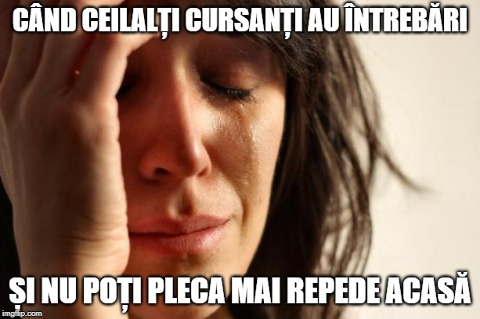
Întrebări?

